Slide 1
Routing Statik dan RIP
PROGRAM STUDI TEKNIK INFORMATIKA
Jaringan Komputer

Slide 2
Topik Bahasan
Memahami struktur tabel routing
Mendeskripsikan bagaimana router menentukan arah tujuan paket
Menjelaskan perbedaan Routing Statik dan Dinamik
Mengkonfigurasi Routing Statik
Mengkonfigurasi Routing Dinamik

Slide 3
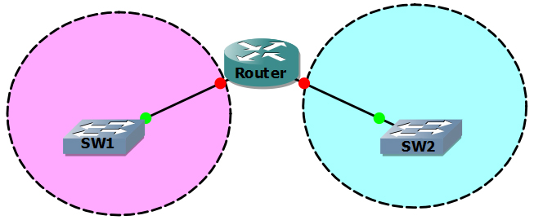
Routing
Network A
20.20.1.0/24
Network B
10.10.1.0/24
Proses mentrasfer paket data dari satu network ke network lain.
Membutuhkan device layer 3 (mis: Router)
Protokol routing digunakan untuk berbagi informasi routing antar router secara dinamis, contoh : RIP, OSPF, EIGRP.

Slide 4



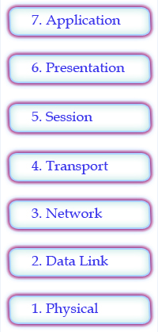
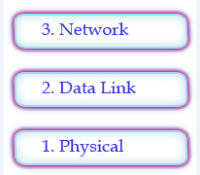
Routing
PC1
R1
R2
PC2
Router bekerja pada layer 1,2, dan 3

Slide 5

Routing
Untuk melakukan proses routing, router harus mengetahui :
IP address tujuan dari paket yang di routing.
Informasi network yang dituju oleh paket. (route)
Semua kemungkinan jalur untuk mencapai network tersebut
Jalur terbaik dari semua jalur yang ada (best routes)
Semua informasi network yang dimiliki oleh router akan disimpan dalam sebuah tabel routing.
Contoh tabel routing :
R2621#show ip route
Gateway of last resort is not set
C 192.168.2.0/24 is directly connected, FastEthernet0/1

Slide 6
Routing
F0/1
F0/0
Network A
20.20.20.0/24
Network B
10.10.10.0/24
By default, informasi network yang terhubung langsung (directly connected), akan otomatis tercantum dalam tabel routing.
R2621#show ip route
Gateway of last resort is not set
20.0.0.0/24 is subnetted, 1 subnets
C 20.20.20.0 is directly connected, FastEthernet0/1
10.0.0.0/24 is subnetted, 1 subnets
C 10.10.10.0 is directly connected, FastEthernet0/0
Router harus mempelajar informasi network yang tidak terhubung langsung (network remote), baik secara statik maupun dinamik.

Slide 7
Routing → Tipe Routing
Informasi network remote di konfigurasi secara manual kedalam tabel routing oleh network admin.
Tidak membebani CPU.
Tidak “makan” bandwidth.
Tidak mungkin digunakan dalam network berskala besar.
Statik
Informasi network remote didapatkan secara dinamik dengan memanfaatkan protokol routing.
Network admin mendeploy protokol routing.
Jika ada perubahan topologi, protokol routing akan otomatis menyesuaikan informasi routing.
“Makan” CPU dan Bandwidth untuk update routing oleh protokol routing..
Dinamik

Slide 8
Routing → Statik
R1(config)#ip route network [mask]{address|interface}[distance] [permanent]
ip route | Digunakan untuk membuat statik routing
network | Merupakan network yang dituju
Mask | Subnet mask dari network yang dituju
Address | next-hop address, IP address dari router next-hop, router yang kita forward packet kepadanya agar paket sampai tujuan
Interface | Exit Interface. Interface kita, sebagai router, dimana paket akan kita forward keluar.
Distance | Optional, administrative distance, by default, routing statik memiliki administrative distance = 1.
permanent | Entri informasi routing akan tetap ada meski next-hop address tidak dapat dicapai, atau exit interface down.
R1(config)#ip route 192.168.2.0 255.255.255.0 10.10.10.2

Slide 9
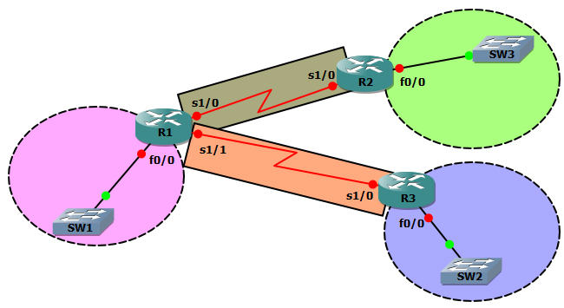
Routing → Statik
R1(config)#ip route network [mask]{address|interface}[distance] [permanent]
Nertwork B
10.10.10.0/24
10.10.10.2
10.10.10.1
Network E
192.168.2.0/24
Network A
192.168.1.0/24
20.20.20.1
Network C
20.20.20.0/24
Network F
192.168.3.0/24
20.20.20.2
By default, R1 hanya tahu informasi network A, B dan C saja (directly connected)
Agar R1 dapat me-routing paket menuju network E atau F, R1 harus tahu informasi tentang network E dan F.

Slide 10
Routing → Statik
R1#show ip route
Gateway of last resort is not set
20.0.0.0/24 is subnetted, 1 subnets
C 20.20.20.0 is directly connected, Serial1/1
10.0.0.0/24 is subnetted, 1 subnets
C 10.10.10.0 is directly connected, Serial1/0
C 192.168.1.0/24 is directly connected, FastEthernet0/0
S 192.168.2.0/24 [1/0] via 10.10.10.2
S 192.168.3.0/24 [1/0] via 20.20.20.2
R1#show ip route
Gateway of last resort is not set
20.0.0.0/24 is subnetted, 1 subnets
C 20.20.20.0 is directly connected, Serial1/1
10.0.0.0/24 is subnetted, 1 subnets
C 10.10.10.0 is directly connected, Serial1/0
C 192.168.1.0/24 is directly connected, FastEthernet0/0
2
1
10.10.10.2 merupakan next-hop address bagi R1 untuk mencapai network E.
20.20.20.2 merupakan next-hpp address bagi R1 untuk mencapai network F.
R1#config term
R1(config)#ip route 192.168.2.0 255.255.255.0 10.10.10.2
R1(config)#ip route 192.168.3.0 255.255.255.0 20.20.20.2
R1(config)#end
R1#

Slide 11
Routing → Statik
10.10.10.2
Nertwork B
10.10.10.0/24
10.10.10.1
Network E
192.168.2.0/24
Network A
192.168.1.0/24
20.20.20.1
Network C
20.20.20.0/24
Network F
192.168.3.0/24
R1#config term
R1(config)#ip route 192.168.2.0 255.255.255.0 10.10.10.2
R1(config)#ip route 192.168.3.0 255.255.255.0 20.20.20.2
R1(config)#end
R1#
20.20.20.2
R3#config ter
R3(config)#ip route 192.168.1.0 255.255.255.0 20.20.20.1
R3(config)#end
R3#
R2#config ter
R2(config)#ip route 192.168.1.0 255.255.255.0 10.10.10.1
R2(config)#end
R2#

Slide 12
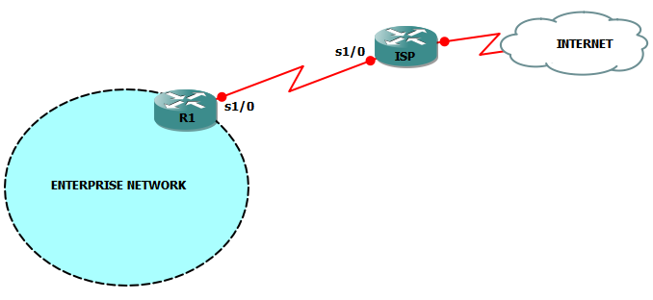
Routing → Default Routes
10.10.10.1
10.10.10.2
Dapat digunakan pada network stub.
Network stub adalah network yang hanya punya 1 pintu untuk keluar.
Network Enterprise disamping merupakan contoh stub network.
Default routes dapat di gunakan untuk me-routing paket yang router tidak tahu informasi tentang network tujuan dari paket tersebut (solusi terakhir).
R1(config)#ip route 0.0.0.0 0.0.0.0 {address | interface}
R1#conf t
R1(config)#ip route 0.0.0.0 0.0.0.0 10.10.10.2
R1(config)#
R1#

Slide 13

Routing → Protokol Routing
Aku tahu informasi tentang network A, B, dan C, kamu bisa mencapai network2 tersebut lewat aku
Network D
Network E
Network A
Network F
Network B
Network C
Aku tahu informasi tentang network D,E, dan F, kamu bisa mencapai network2 tersebut lewat aku
Protokol routing, bahasa yang digunakan oleh router untuk saling bertukar informasi network (routes) dengan router lain.
Contoh : RIP, EIGRP, OSPF, ISIS, BGP.
Paket yang “di routing kan” disebut routed protocol, contoh : IP, IPX, dll.

Slide 14
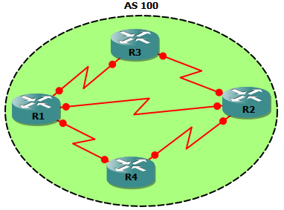
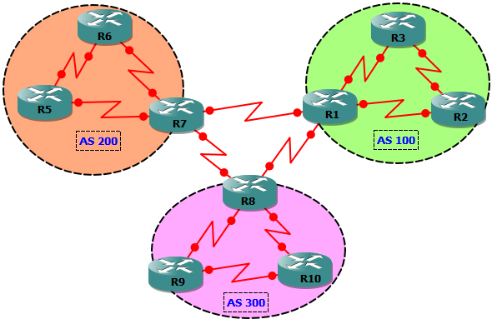
Protokol Routing → Kategori
AS, Autonomous System, Sekumpulan network yang berada dalam 1 kebijakan routing yang sama
Interior Gateway Protocol
IGP
Digunakan untuk routing antar router dalam satu AS
Contoh : RIP, OSPF, EIGRP
Exterior Gateway Protocol
EGP
Digunakan untuk routing oleh router antar AS
Contoh : BGP

Slide 15
Protokol Routing → Tipe
Menentukan arah (vector) dan jarak (distance/hops) untuk mencapai sebuah network.
Disebut juga routing by rumor .
Misal : RIP v1 dan v2, IGRP (sudah tidak dipakai)
Distance Vector
Membuat sebuah gambaran (peta/map) tentang keseluruhan topologi network dimana router berada.
Disebut juga algoritma SPF (Shortest Path First)
Misal : OSPF dan ISIS
Link State
Kombinasi antara DVP dan Link State protokol
Disebut juga algoritma SPF (Shortest Path First)
Misal : EIGRP
Hybrid Routing

Slide 16
Protokol Routing → Classful Routing
Tidak menyertakan subnet mask dalam proses advertisement informasi routing.
Mengasumsikan bahwa dalam network yang sama, semua menggunakan subnet mask yang sama.
Informasi routing (routes) akan di summary (di ringkas) menjadi kelas default saat diterima oleh interface router yang berbeda major network dengan update routing tersebut.
Network kelas A di summary menjadi /8, kelas B menjadi /16, dst.
Contoh :
RIP versi 1
IGRP

Slide 17
Protokol Routing → Classless Routing
Menyertakan subnet mask dalam proses advertisement informasi routing nya.
Mendukung penggunaan subnet mask yang bervariasi (Variable-Length Subnet Mask/ VLSM).
Summary dapat di kontrol secara manual.
Contoh
RIP versi 2
EIGRP
OSPF
IS-IS

Slide 18
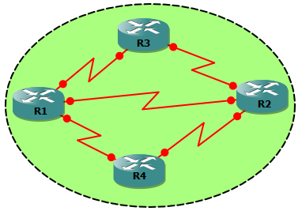




Distance Vector
Distance → seberapa jauh sebuah network dari saya?
Vector → kearah mana network tersebut berada?
Menggunakan algoritma Bellman Ford
Disebut routing by rumor (semua informasi routing didapatkan dari tetangga).
Best Route (jalur terbaik)
RIP → Hop (jumlah router yang dilewati)
IGRP → Composite.
Tabel Routing
Tabel Routing
Tabel Routing
Tabel Routing
Setiap router mengirimkan kopi dari tabel routing yang dimiliki kepada tetangganya secara periodik.

Slide 19

Distance Vector → Routing Loops
10.10.10.0
20.20.20.0
30.30.30.0
40.40.40.0
Tabel Routing R1
10.10.10.0 | F0/0 | 0
20.20.20.0 | S1/0 | 0
30.30.30.0 | S1/0 | 1
40.40.40.0 | S1/0 | 2
Tabel Routing R2
20.20.20.0 | S1/0 | 0
30.30.30.0 | S1/1 | 0
10.10.10.10 | S1/0 | 1
40.40.40.0 | S1/1 | 1
Tabel Routing R3
30.30.30.0 | S1/0 | 0
40.40.40.0 | F0/0 | 0
20.20.20.0 | S1/0 | 1
10.10.10.0 | S1/0 | 2
Routing Loop, sebuah kondisi dimana paket terus menerus di routing dalam jalur lingkaran tanpa henti

Slide 20
Distance Vector → Routing Loops
10.10.10.0
20.20.20.0
30.30.30.0
40.40.40.0
Tabel Routing R1
10.10.10.0 | F0/0 | 0
20.20.20.0 | S1/0 | 0
30.30.30.0 | S1/0 | 1
40.40.40.0 | S1/0 | 2
Tabel Routing R2
20.20.20.0 | S1/0 | 0
30.30.30.0 | S1/1 | 0
10.10.10.10 | S1/0 | 1
40.40.40.0 | S1/1 | 1
Tabel Routing R3
30.30.30.0 | S1/0 | 0
40.40.40.0 | F0/0 | Down
20.20.20.0 | S1/0 | 1
10.10.10.0 | S1/0 | 2
Proses convergence yang lambat dapat menghasilkan informasi routing yang tidak konsisten

Slide 21
Distance Vector → Routing Loops
10.10.10.0
20.20.20.0
30.30.30.0
40.40.40.0
Tabel Routing R1
10.10.10.0 | F0/0 | 0
20.20.20.0 | S1/0 | 0
30.30.30.0 | S1/0 | 1
40.40.40.0 | S1/0 | 2
Tabel Routing R2
20.20.20.0 | S1/0 | 0
30.30.30.0 | S1/1 | 0
10.10.10.10 | S1/0 | 1
40.40.40.0 | S1/1 | 1
Tabel Routing R3
30.30.30.0 | S1/0 | 0
40.40.40.0 | S1/0 | 2
20.20.20.0 | S1/0 | 1
10.10.10.0 | S1/0 | 2
Router R2 memberikan update informasi routing tentang network 40 kepada Router R3
Router R3 memutuskan bahwa network 40 dapat dicapai melalui router R2 dengan metrik = 2

Slide 22
Distance Vector → Routing Loops
10.10.10.0
20.20.20.0
30.30.30.0
40.40.40.0
Tabel Routing R1
10.10.10.0 | F0/0 | 0
20.20.20.0 | S1/0 | 0
30.30.30.0 | S1/0 | 1
40.40.40.0 | S1/0 | 4
Tabel Routing R2
20.20.20.0 | S1/0 | 0
30.30.30.0 | S1/1 | 0
10.10.10.10 | S1/0 | 1
40.40.40.0 | S1/1 | 3
Tabel Routing R3
30.30.30.0 | S1/0 | 0
40.40.40.0 | S1/0 | 2
20.20.20.0 | S1/0 | 1
10.10.10.0 | S1/0 | 2
Router R3 meng-update tabel routing nya dengan informasi baru tapi metrik nya salah.
Router R3 menyebarkan informasi tabel routing barunya

Slide 23
Distance Vector → Routing Loops
10.10.10.0
20.20.20.0
30.30.30.0
40.40.40.0
Tabel Routing R1
10.10.10.0 | F0/0 | 0
20.20.20.0 | S1/0 | 0
30.30.30.0 | S1/0 | 1
40.40.40.0 | S1/0 | 6
Tabel Routing R2
20.20.20.0 | S1/0 | 0
30.30.30.0 | S1/1 | 0
10.10.10.10 | S1/0 | 1
40.40.40.0 | S1/1 | 5
Tabel Routing R3
30.30.30.0 | S1/0 | 0
40.40.40.0 | S1/0 | 4
20.20.20.0 | S1/0 | 1
10.10.10.0 | S1/0 | 2
Metrik (Hop Count) untuk network 40 akan terus meningkat tak terbatas (counts to infinity)

Slide 24
Distance Vector → Routing Loops
10.10.10.0
20.20.20.0
30.30.30.0
40.40.40.0
Paket untuk network 40
Tabel Routing R1
10.10.10.0 | F0/0 | 0
20.20.20.0 | S1/0 | 0
30.30.30.0 | S1/0 | 1
40.40.40.0 | S1/0 | 6
Tabel Routing R2
20.20.20.0 | S1/0 | 0
30.30.30.0 | S1/1 | 0
10.10.10.10 | S1/0 | 1
40.40.40.0 | S1/1 | 5
Tabel Routing R3
30.30.30.0 | S1/0 | 0
40.40.40.0 | S1/0 | 4
20.20.20.0 | S1/0 | 1
10.10.10.0 | S1/0 | 2
Paket yang ditujukan untuk network 40 akan terus berputar (loop) antara router R2 dan R3

Slide 25
Distance Vector → Routing Loops → Max Hop Counts
10.10.10.0
20.20.20.0
30.30.30.0
40.40.40.0
Tabel Routing R1
10.10.10.0 | F0/0 | 0
20.20.20.0 | S1/0 | 0
30.30.30.0 | S1/0 | 1
40.40.40.0 | S1/0 | 16
Tabel Routing R2
20.20.20.0 | S1/0 | 0
30.30.30.0 | S1/1 | 0
10.10.10.10 | S1/0 | 1
40.40.40.0 | S1/1 | 16
Tabel Routing R3
30.30.30.0 | S1/0 | 0
40.40.40.0 | S1/0 | 16
20.20.20.0 | S1/0 | 1
10.10.10.0 | S1/0 | 2
Salah satu cara untuk mencegah terjadinya loop tanpa henti (infinite loop) adalah dengan memberi batas maksimal nilai hop (Max Hop Counts).
RIP memberi batas maksimal hop = 15
Informasi routing (route) dengan metrik 16 dianggap unreachable dan tidak valid.

Slide 26
Distance Vector → Routing Loops → Split Horizon
10.10.10.0
20.20.20.0
30.30.30.0
40.40.40.0
Tabel Routing R1
10.10.10.0 | F0/0 | 0
20.20.20.0 | S1/0 | 0
30.30.30.0 | S1/0 | 1
40.40.40.0 | S1/0 | 2
Tabel Routing R2
20.20.20.0 | S1/0 | 0
30.30.30.0 | S1/1 | 0
10.10.10.10 | S1/0 | 1
40.40.40.0 | S1/1 | 1
Tabel Routing R3
30.30.30.0 | S1/0 | 0
40.40.40.0 | F0/0 | 0
20.20.20.0 | S1/0 | 1
10.10.10.0 | S1/0 | 2
Tidak perlu mengirimkan kembali update routing tentang informasi network kepada pengirim update tersebut.
Dapat mengatasi masalah looping.
Tidak boleh mengirimkan update route kembali ke arah dimana update tersebut diterima.

Slide 27
Distance Vector → Routing Loops → Route Poisoning
10.10.10.0
20.20.20.0
30.30.30.0
40.40.40.0
Tabel Routing R1
10.10.10.0 | F0/0 | 0
20.20.20.0 | S1/0 | 0
30.30.30.0 | S1/0 | 1
40.40.40.0 | S1/0 | 2
Tabel Routing R2
20.20.20.0 | S1/0 | 0
30.30.30.0 | S1/1 | 0
10.10.10.10 | S1/0 | 1
40.40.40.0 | S1/1 | 1
Tabel Routing R3
30.30.30.0 | S1/0 | 0
40.40.40.0 | F0/0 | 16
20.20.20.0 | S1/0 | 1
10.10.10.0 | S1/0 | 2
Router mengirimkan update network yang down dengan metrik = infinity (RIP = 16)
Biasa digunakan bersama dengan split horizon.
Ketika network 40 down, maka router R3 akan men-set hop count menjadi sama dengan nilai infinity.
Dalam RIP, infinity = 16.

Slide 28
Distance Vector → Triggered Updates
Tabel routing dikirimkan secara periodik.
Update RIP dikirim setiap 30 detik.
Triggered update dikirimkan langsung ketika terjadi perubahan dalam tabel routing.
Router yang mendeteksi adanya perubahan topologi langsung mengirimkan update ini kepada router-router tetangga.
Triggered update, bersama dengan route poisoning, memastikan semua router mendeteksi adanya informasi-informasi route network yang down.

Slide 29
Distance Vector → Holddowns
Sebuah metode yang digunakan untuk memastikan bahwa sebuah route (informasi routing) yang baru saja di hapus atau berubah tidak akan di restore kedalam tabel routing untuk beberapa waktu meski mendapat update tentang route tersebut.
Holddowns mencegah pesan update regular untuk merestore informasi routing (route) sebuah network yang up and down.
Holddowns mencegah informasi route berubah terlalu cepat.
Holddowns membuat router menunggu beberapa waktu sebelum menerima update tentang network yang baru saja berubah.
By default, waktu Holddowns dalam RIP adalah 3 kali waktu interval update periodiknya.

Slide 30
Distance Vector → RIP
Max Hop Counts = 15
protokol routing distance-vector
Metrik berupa hop count
Administrative Distance = 120.
RIP
Cocok untuk network berskala kecil.
RIPv1 merupakan classful routing.
RIPv2 merupakan classless routing.
Algoritma Bellman-ford
Update periodik setiap 30 detik

Slide 31
RIP → Config
Router(config)#router rip
Dari mode global configuration, jalankan proses routing rip dengan perintah router rip. Perintah ini akan memindah mode ke mode konfigurasi routing rip.
Router(config-router)#network 10.0.0.0
Perintah network digunakan untuk membuat proses routing menentukan interface-interface mana saja yang berpartisipasi dalam mengirim dan menerima update routing. Address network yang dimasukkan adalah address kelas default-nya, bukan subnet atau host.
Router#show ip protocols
Verifikasi konfigurasi RIP, perintah ini juga menghasilkan output network-network dan interface-interface yang ikut berpartisipasi dalam proses routing RIP.
Router#show ip route
Menampilkan tabel routing
Router#debug ip rip
Melakukan debug. User bisa melihat operasi-operasi yang sedang dilakukan oleh RIP.

Slide 32
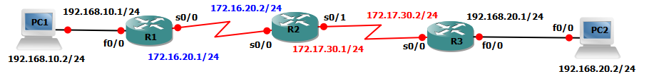
RIP → Config
R2(config)#router rip
R2(config-router)#network 172.16.0.0
R2(config-router)#network 172.17.0.0
R2(config-router)#end
R2#
R1(config)#router rip
R1(config-router)#network 192.168.10.0
R1(config-router)#network 172.16.0.0
R1(config-router)#end
R1#
R3(config)#router rip
R3(config-router)#network 172.17.0.0
R3(config-router)#network 192.168.20.0
R3(config-router)#end
R3#

Slide 33
RIP → Verifikasi
R1#show ip protocols
Routing Protocol is "rip"
Outgoing update filter list for all interfaces is not set
Incoming update filter list for all interfaces is not set
Sending updates every 30 seconds, next due in 24 seconds
Invalid after 180 seconds, hold down 180, flushed after 240
Redistributing: rip
Default version control: send version 1, receive any version
Interface Send Recv Triggered RIP Key-chain
FastEthernet0/0 1 1 2
Serial0/0 1 1 2
Automatic network summarization is in effect
Maximum path: 4
Routing for Networks:
172.16.0.0
192.168.10.0
Routing Information Sources:
Gateway Distance Last Update
172.16.20.2 120 00:00:16
Distance: (default is 120)
Verifikasi konfigurasi RIP
Interface yang berpartisipasi dalam proses routing RIP
Network yang di advertise

Slide 34
RIP → show ip route
R1#show ip route
Codes: C - connected, S - static, R - RIP, M - mobile, B - BGP
D - EIGRP, EX - EIGRP external, O - OSPF, IA - OSPF inter area
N1 - OSPF NSSA external type 1, N2 - OSPF NSSA external type 2
E1 - OSPF external type 1, E2 - OSPF external type 2
i - IS-IS, su - IS-IS summary, L1 - IS-IS level-1, L2 - IS-IS level-2
ia - IS-IS inter area, * - candidate default, U - per-user static route
o - ODR, P - periodic downloaded static route
Gateway of last resort is not set
C 192.168.10.0/24 is directly connected, FastEthernet0/0
R 172.17.0.0/16 [120/1] via 172.16.20.2, 00:00:29, Serial0/0
172.16.0.0/24 is subnetted, 1 subnets
C 172.16.20.0 is directly connected, Serial0/0
R 192.168.20.0/24 [120/2] via 172.16.20.2, 00:00:29, Serial0/0

Slide 35
RIP → debug ip rip
R1#debug ip rip
RIP protocol debugging is on
R1#
RIP: received v1 update from 172.16.20.2 on Serial0/0
172.17.0.0 in 1 hops
192.168.20.0 in 2 hops
RIP: sending v1 update to 255.255.255.255 via Serial0/0 (172.16.20.1)
RIP: build update entries
network 192.168.10.0 metric 1
RIP: sending v1 update to 255.255.255.255 via FastEthernet0/0 (192.168.10.1)
RIP: build update entries
network 172.16.0.0 metric 1
network 172.17.0.0 metric 2
network 192.168.20.0 metric 3

Slide 36
RIP → Passive Interface
R2(config)#router rip
R2(config-router)#passive-interface s0/0
R1#show ip route
Gateway of last resort is not set
C 192.168.10.0/24 is directly connected, FastEthernet0/0
172.16.0.0/24 is subnetted, 1 subnets
C 172.16.20.0 is directly connected, Serial0/0
Passive-interface mencegah RIP mengirim update keluar melalui interface tersebut.
R2#show ip route
Gateway of last resort is not set
R 192.168.10.0/24 [120/1] via 172.16.20.1, 00:00:26, Serial0/0
172.17.0.0/24 is subnetted, 1 subnets
C 172.17.30.0 is directly connected, Serial0/1
172.16.0.0/24 is subnetted, 1 subnets
C 172.16.20.0 is directly connected, Serial0/0
R 192.168.20.0/24 [120/1] via 172.17.30.2, 00:00:05, Serial0/1
Dalam RIP, router dengan passive-interface tetap menerima update routing.
Dalam EIGRP, passive-interface tidak akan mengirim ataupun menerima update routing.

Slide 37
RIP Version 2
RIPv1 | RIPv2
Distance Vector | Distance Vector
Max Hop Counts = 15 | Max Hop Counts = 15
Classful | Classless
Tidak support VLSM | Support VLSM
Tidak support network discontiguous | Support network discontiguous
Update broadcast | Update multicast
Tidak ada otentikasi | Support otentikasi
R2(config)#router rip
R2(config-router)#network 172.16.0.0
R2(config-router)#network 172.17.0.0
R2(config-router)#version 2

Slide 38
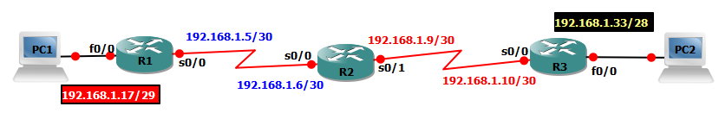
RIPv2 → Config
R2(config)#router rip
R2(config-router)#version 2
R2(config-router)#network 192.168.1.0
R1(config)#router rip
R1(config-router)#ver sion 2
R1(config-router)#netw 192.168.1.0
R3(config)#router rip
R3(config-router)#version 2
R3(config-router)#netw 192.168.1.0
R2#show ip route
192.168.1.0/24 is variably subnetted, 4 subnets, 3 masks
R 192.168.1.32/28 [120/1] via 192.168.1.10, 00:00:11, Serial0/1
C 192.168.1.8/30 is directly connected, Serial0/1
C 192.168.1.4/30 is directly connected, Serial0/0
R 192.168.1.16/29 [120/1] via 192.168.1.5, 00:00:22, Serial0/0

Slide 39

THANKS
ANY QUESTIONS?

